Slide 1
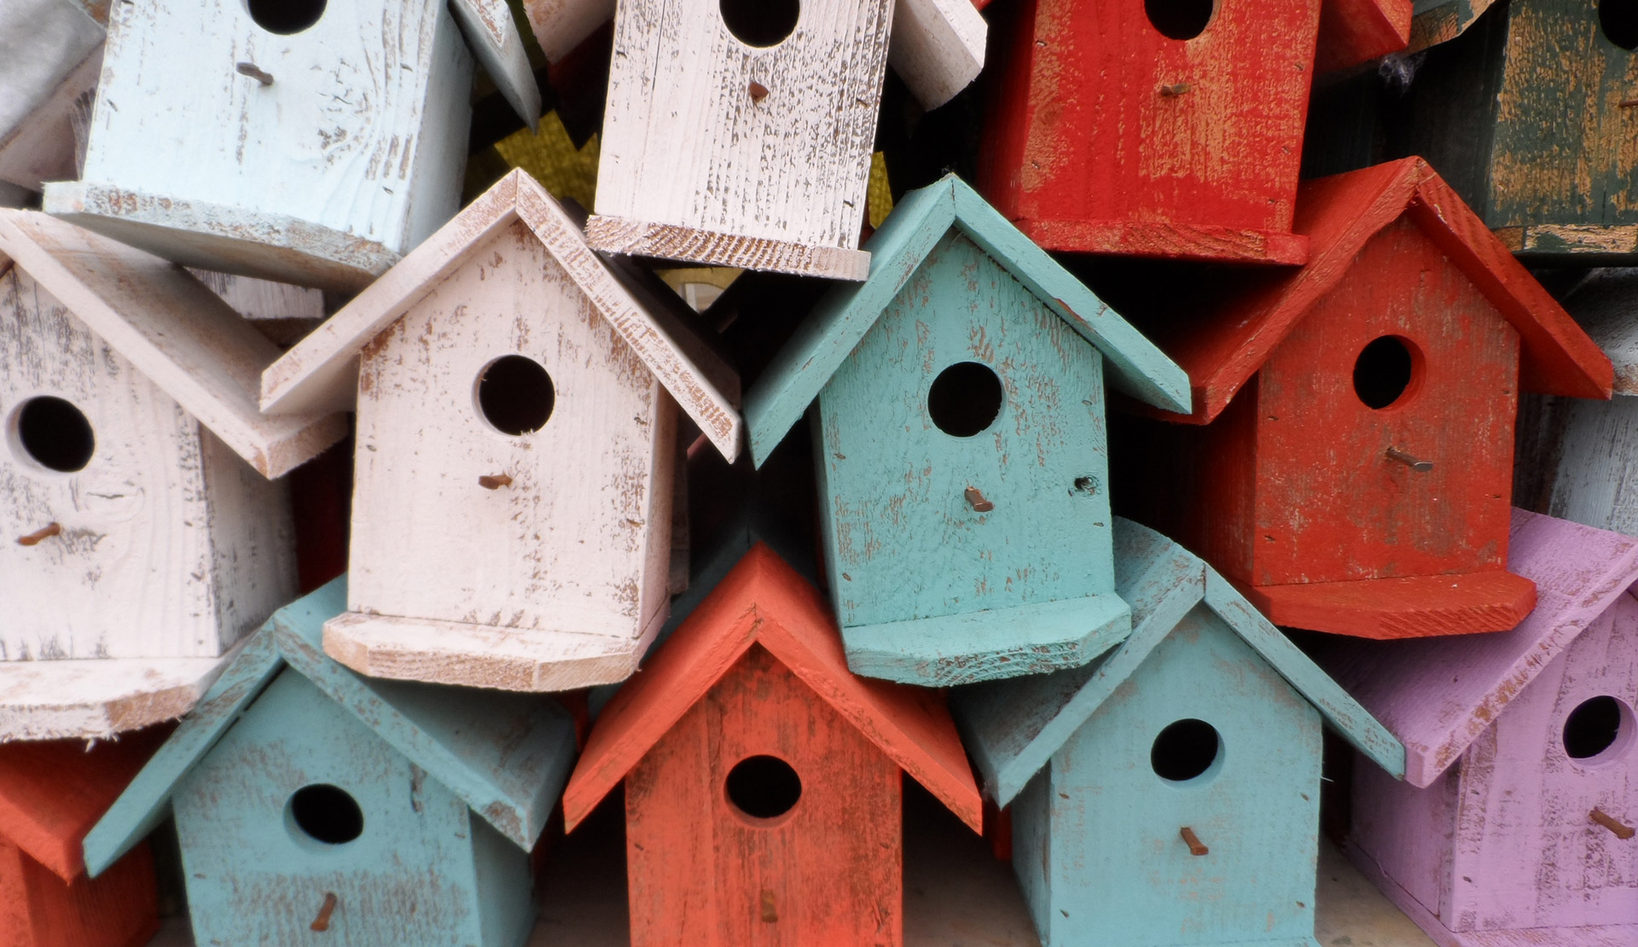
Fågelholkar

Slide 2
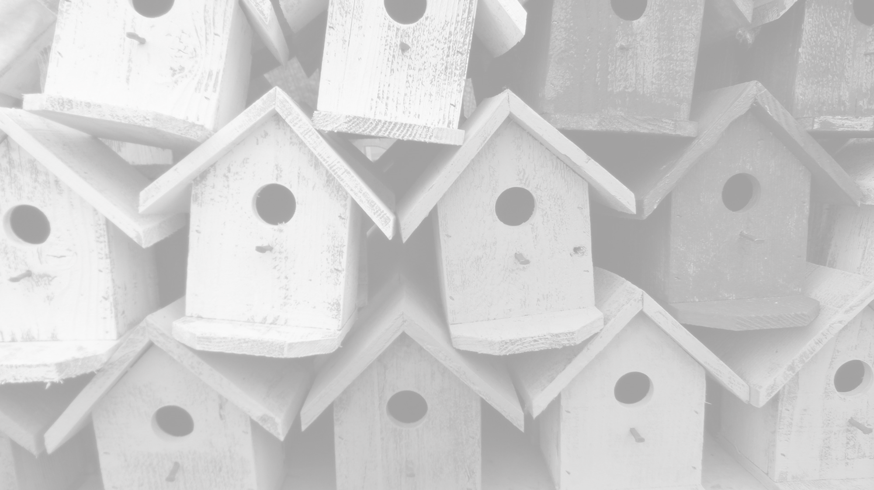
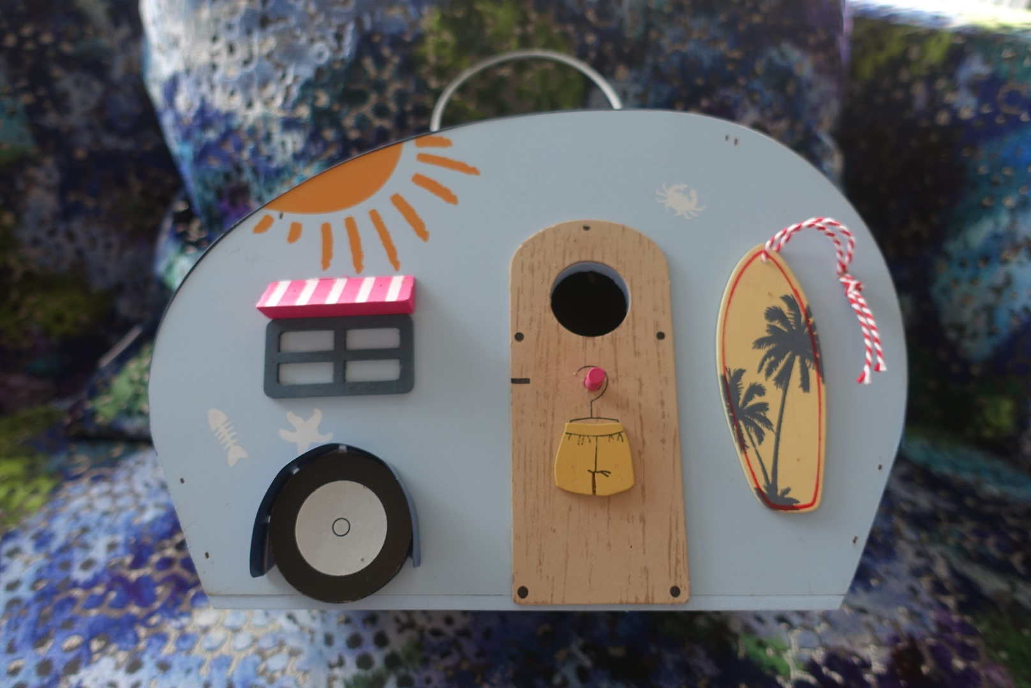
Syfte : att få balans i Sofiero parks insektsflora

Slide 3
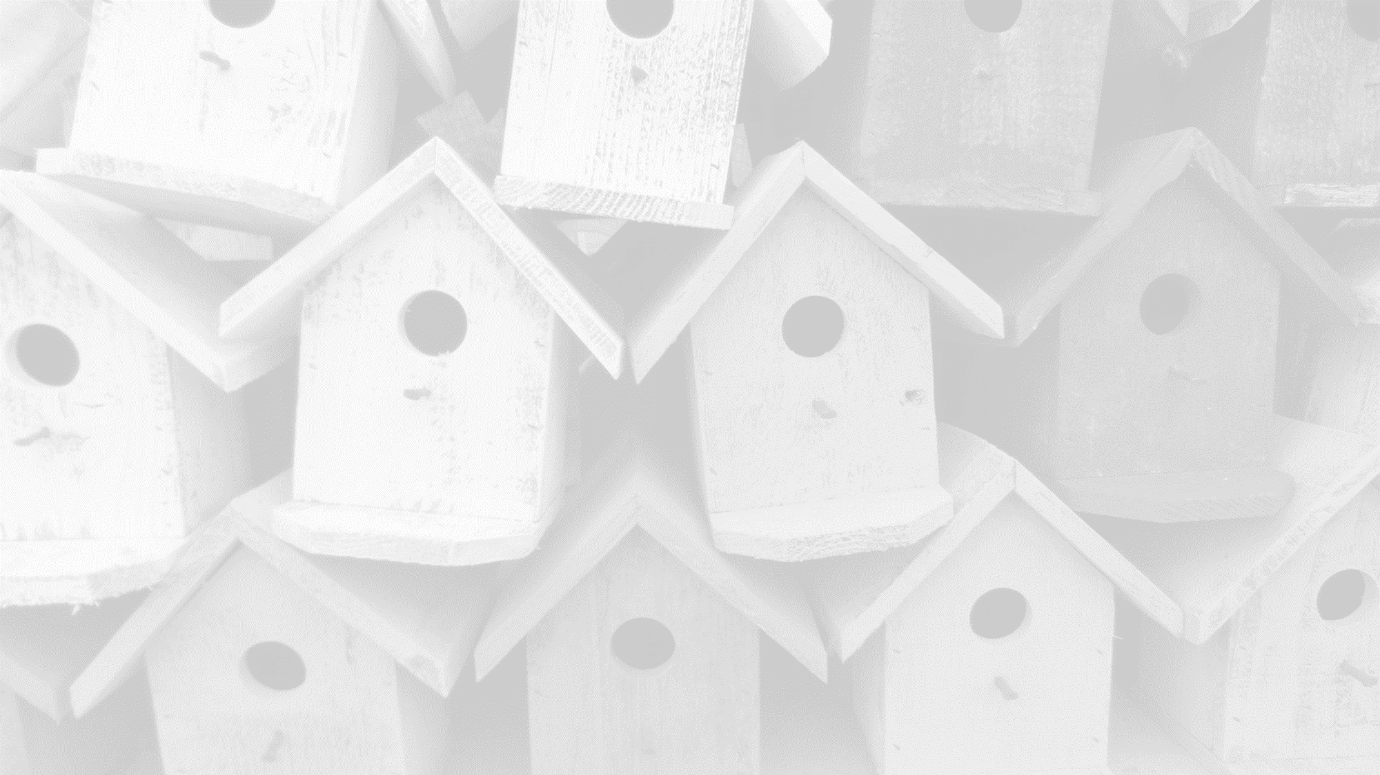
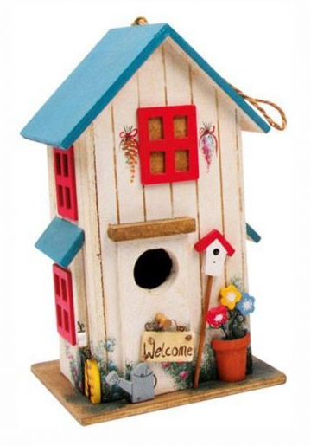
Mått är viktiga för fågelarten och spridning av arter

Slide 4
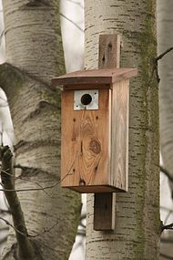
Konstruktioner att komma ihåg:
Tömningsbar
Pinne på baksidan för upphängning
.

Slide 5
Tema:
Från slott till koja

Slide 6
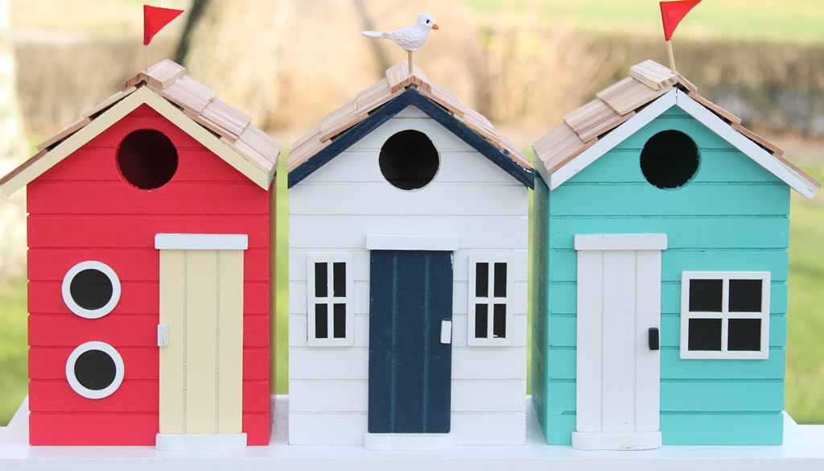
Skissa:
Bygga pappmodell
skala 1:2

Slide 7
Tillverkning:
Utgå från 3D-skiss
Se till att temat är med i utformningen
Enligt måttabeller
Virke i färdiga bredder

Slide 8
Tillverka en fågelholk
Noggrannhet och teknik
Berätta varför du väljer att arbeta som du gör
Idéer och skapande
Initiativ och självständighet
Utvärdera och redovisa
Hur du klarar att följa ett tema

Slide 9
Tillverka en fågelholk
Noggrannhet och teknik
Berätta varför du väljer att arbeta som du gör
Idéer och skapande
Våga göra fel, orka göra om
Initiativ och självständighet
Utvärdera och redovisa
Hur du klarar att följa ett tema

Slide 10
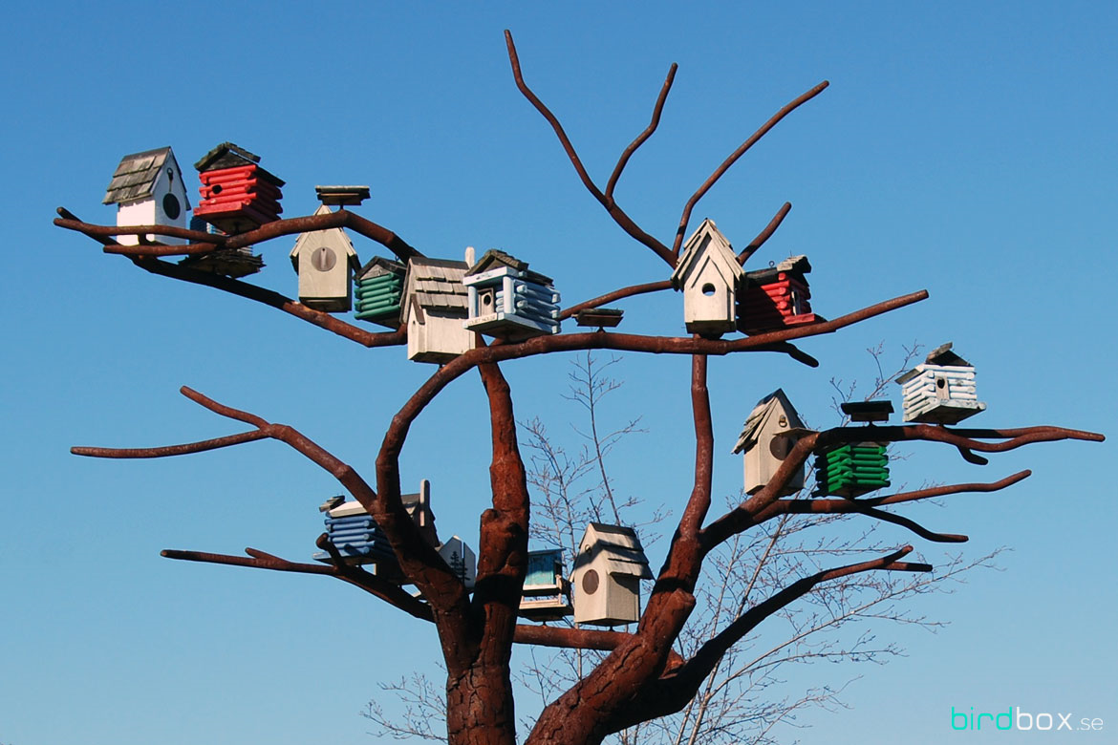
Vernissage på Sofiero med visning av Parken

